Slide 1



Разработка аппаратно-программного комплекса на основе оптико-электронного хроматографического сенсора для оценки свежести рыбы и рыбных продуктов
Акселерационная программа «Стартапы LETI» 2023
Лидер Эпохи Технологических Инноваций
Трекер и эксперт проекта – Прошкина Александра Сергеевна

Slide 2
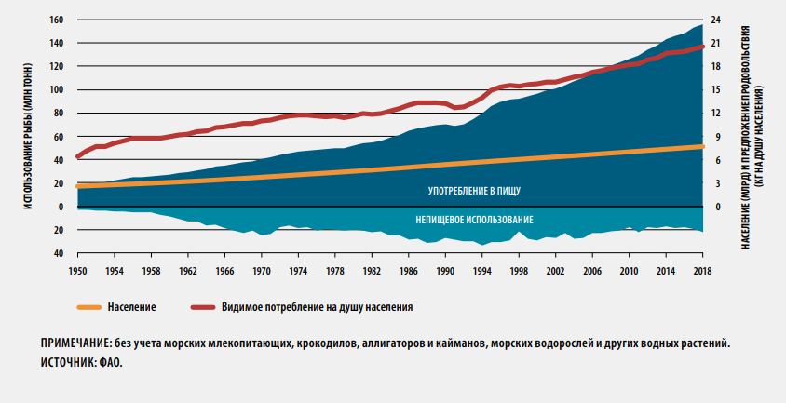
Актуальность и описание проекта
Наша команда FreshFish представляет оптический сенсор на основе быстрой жидкостной хроматографии, который помогает оценить категорию свежести рыбы. Потребление рыбы ежегодно растет и есть потребность в объективных экспресс-методах определения свежести рыбы в дополнение к субъективным органолептическим, чтобы оперативно контролировать ее качество в местах приема, транспортировки и переработки (on-site).

Slide 3
Проблема, которую решает проект
Субъективные органолептические методы требуют обязательного лабораторного подтверждения. Анализ референтными лабораторными методами отнимает много времени и делает невозможным принятие оперативных решений.
Объективные экспрессные методы характеризуются высокой стоимостью расходных материалов, низкой воспроизводимостью и, во многих случаях, способны детектировать только стадию выраженной бактериальной порчи.
Оптический сенсор на основе быстрой жидкостной хроматографии позволит оперативно (менее одного часа) определить свежесть рыбы с точностью до дня вылова. Сенсор имеет меньшую стоимость, чем другие экспресс-методы, предназначен для многократного применения, не требует дорогостоящих расходных материалов, может быть использован персоналом без специальной подготовки.
Проблема
Решения
проблемы
Наше
решение

Slide 4
ЦА, стейкхолдеры, потенциальные заказчики
Портрет целевого заказчика
Направление деятельности – рыбная промышленность, пищевая промышленность, оптовая и розничная торговля.
Параметры компаний: годовая выручка 50 млн руб. – 50 млрд. руб., численность персонала - 30 чел – 25000 чел.
В каких свойствах продукта заинтересовано: скорость, портативность, доступность.
Кто принимает решение о покупке, кто влияет на решение о покупке: генеральные директора торговых сетей, генеральные директора предприятий.
Стейкхолдеры проекта
Научная группа (разработка проекта, степень влияния высокая)
Деловые партнеры (ВНИРО) (материально-техническая база, продвижение проекта, степень влияния средняя)
Инвесторы (финансирование проекта, степень влияния высокая)
Организации, осуществляющие сертификацию (допуск к производству, степень влияния высокая)
Поставщики (политическая ситуация, степень влияния низкая)
Генеральный директор предприятия (тестирование устройств, отзыв о проекте, степень влияния высокая)

Slide 5
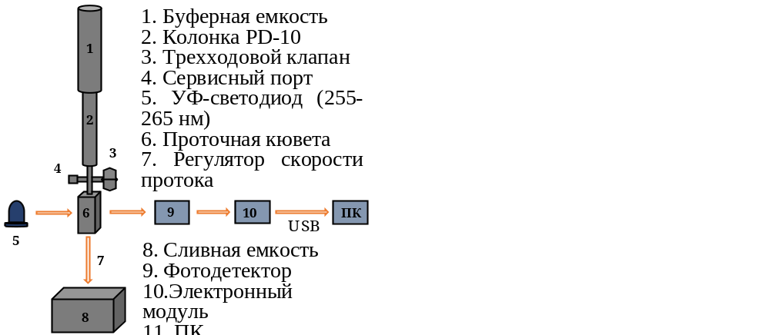
Решение, которое предлагает команда
Сенсор позволяет отслеживать постепенный переход аденозинтрифосфата в гипоксантин, выдавая значение индекса Time, по которому можно судить о свежести.
Основными параметрами являются:
время получения результата пробы (15-30 минут);
ресурс хроматографической колонки около 100 измерений;
длина волны детектирования (255-265 нм);
время перемешивания пробы (1 минута);
вес пробы (2 г);
питание от USB, габариты: 20*30*15 см.

Slide 6
Технологические риски
Риск потери технологического преимущества в результате деятельности конкурентов
Перебои с поставками комплектующих (часть элементной базы не производится в России)
Риск ненадлежащего качества изделий
Риск засорения колонки из-за попадания жира из продукта (значимый фактор при анализе готовых продуктов и консервов)
Возможные сбои ПО

Slide 7
Ценностное предложение и продукт
Карта ценности
Профиль потребителя
Портативный сенсор для оценки степени свежести рыбы
Оценивать насколько рыба свежая
Быстро получать результат по свежести рыбы
Товары и услуги
Задачи
Измерение одной пробы занимает 15 минут
Стоимость ниже конкурентов
Получать точный и быстрый результат
Невысокая стоимость
Проводить измерения на месте работы
Определяет степень свежести до начала порчи и имеет высокую воспроизводимость
Проведение тестов на месте
Факторы выгоды
Выгоды
Стоимость сенсора ниже аналогов и серии анализов
Долго ждать результат из лаборатории
Нужна переквалификация для работы за оборудованием
Экспресс методика
Дорогое оборудование или тесты
Несложное обучение
Факторы помощи
Проблемы

Slide 8
Рынок и Анализ конкурентов
Параметры | Продукт FreshFish | Наборы для анализа | Биосенсоры | Электронный нос | Электронный язык | Лабораторные методы
Измерения вне лаборатории | ДА | ДА | ДА | ДА | ДА | НЕТ
Требуется специальная подготовка | НЕТ | ДА | ДА | НЕТ | ДА | ДА
Высокая воспроизводимость результата | ДА | ДА | НЕТ | НЕТ | НЕТ | ДА
Время обработки одной пробы, мин | 15 | 20 | 25 | 20 | 60 | 60-80
Сложность пробоподготовки | НЕТ | ДА | ДА | НЕТ | НЕТ | ДА
Стоимость прибора, руб. | 210 000 | 50 000 – 500 000 | - | 250 000-500 000 | 250 000-500 000 | 500 000-3 000 000
Стоимость одного теста, руб. | 200 | 589 | 650 | - | - | -

Slide 9
Рынок и Анализ конкурентов

Slide 10
Бизнес модель и факторы успеха
8 Ключевые партнеры | 7 Ключевые действия | 2 Ключевые ценности | 4 Взаимоотношения с клиентами | 1 Сегменты потребителей
ВНИРО (предоставление научно-технической базы, совместные исследования) | Разработка MVP Предоставление демо-версии продукта потенциальным заказчикам Обучение работников предприятий-заказчиков Корректировка обнаруженных неисправностей | Возможность определения степени свежести рыбы за счет отслеживания относительного содержания метаболитов АТФ - Быстрота получения результата (измерения на месте) - Невысокая стоимость относительно конкурентов - Не требует специальной подготовки | Техническое обслуживание Гарантия 1 год Обучение пользователей Консультация при возникновении проблем | Рыбоперерабатывающая промышленность Пищевая промышленность Оптовая и розничная торговля
 |  |  | 3 Каналы
 |  |  | - конференции - выставки - сарафанное радио - сайт
 | 6 Ключевые ресурсы |  | - конференции - выставки - сарафанное радио - предоставление возможности опробовать товар
 | Гранты Собственные вложения |  | - конференции - выставки - сарафанное радио - предоставление возможности опробовать товар
9 Структура расходов |  | 5 Потоки доходов
Заказ комплектующих; аренда помещения; реклама; расходные материалы; закупка мебели; зарплата сотрудникам |  | Продажа устройств, продажа комплектующих, продажа расходных материалов

Slide 11




Стратегия продвижения
Каналы коммуникации: отраслевые конференции, выставки, емейл рассылка, прямые продажи, сайт компании, отраслевые журналы
Коммуникационные форматы для каналов: презентации на выставках, видео и блоги на собственном сайте, статьи в отраслевых журналах.

Slide 12
Финансовые показатели
Для достижения MVP требуется финансирование в размере 3 000 000 руб.
Расходы на MVP: разработка программного обеспечения сенсора, создание базы индексов для работы сенсора, комплектующие сенсора, расходные материалы, сборка, первичное тестирование.
Себестоимость сенсора (материалы, компоненты): 64 000 руб.
Стоимость сенсора: 210 000 руб.
Планируемые продажи: 20 шт за первый год
Уставной капитал: 20 000 руб.

Slide 13
Текущий статус проекта
На какой стадии находится проект?
Доработка программного обеспечения
Набор базы индексов для различных видов рыбы
Выявление недостатков устройства и их устранение
Что уже сделано?
Прототип
Работающая программа с минимальным набором функций
Анализ рынка
Анализ конкурентов
Основные достижения?
Установлена работоспособность методики и прототипа
Найдены партнеры
Сколько денег вложено?
300 000 руб.

Slide 14
Дорожная карта проекта
1.01.2024 – 1.03.2024
Создание функции автокалибровки и тестирования
1.03.2021 – 1.09.2024
Создание базы индексов различных видов рыбы и консервов
1.09.2024 – 1.12.2024
Добавление баз + тестирование
1.12.2024 – 1.03.2025
Сборка небольшой партии из 10 сенсоров
1.03.2025 – 1.06.2025
Апробация по договоренности с потенциальными заказчиками

Slide 15
Команда проекта
Степанова Оксана Владимировна
Скрайбер, исследователь, технический специалист
Магистр 2 курса
СПбГЭТУ «ЛЭТИ»
Лялин Даниил Олегович
Тимлид, технический специалист
Аспирант 1 курса СПбГЭТУ «ЛЭТИ»

Slide 16
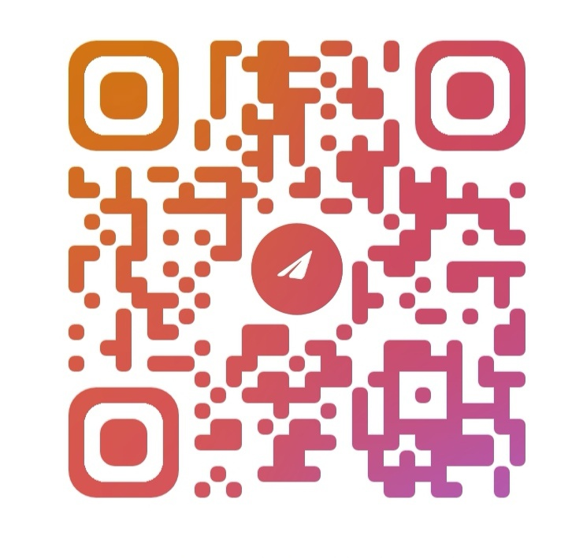
Контакты
СПАСИБО БОЛЬШОЕ ЗА ВНИМАНИЕ!
Телефон +79206488831
Эл.почта Freshfish2023@mail.ru
Соц.сети

